Slide 1
Ôn bài cũ

Slide 2
ươc ươt ươm ươp
ươn ương oa oe
thướt tha ngôi trường
loè xoè khăn mùi xoa

Slide 3
Mặt trời tỉnh giấc
Hai má ửng hồng,
Tung đám mây bông
Vươn vai thức dậy.

Slide 4
Cô gió thi chạy
Trong cánh rừng xa,
Mang cả hương hoa
Ùa vào lớp học.

Slide 5
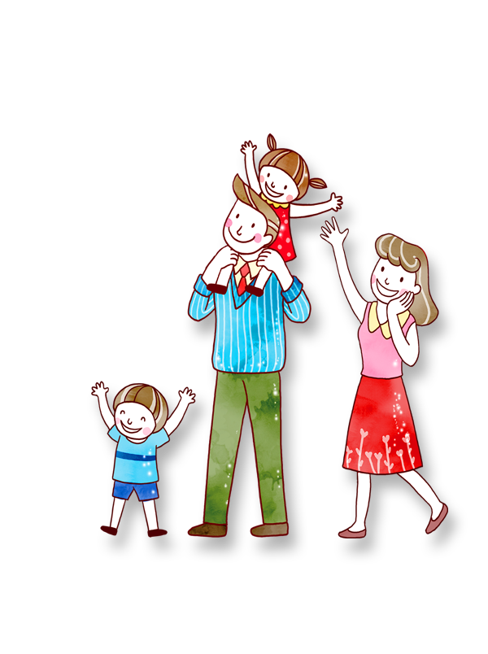
CHÀO MỪNG CÁC CON ĐẾN VỚI TIẾT
TIẾNG VIỆT
Bài 76: oan – oăn
oat – oăt

Slide 6
oat
oan
Trên phim hoạt hình, voi bước khoan thai, thỏ chạy thoăn thoắt.
oăn
oăt

Slide 7
2
Đọc
o
oăn
o
n
oan
n

Slide 8
2
Đọc
o
t
o
t
oăt
oat

Slide 9
2
Đọc
oan
oăn
oat
oăt

Slide 10
2
Đọc
oan
kh
oan
khoan

Slide 11
Mình cùng thi tài!
Taïo tieáng môùi coù vaàn oan – oăn – oat – oăt

Slide 12
hoạt khoát toán xoan
choắt hoắt ngoằn thoăn

Slide 13
oan oăn
oat oăt
kh
oan
khoan
hoạt khoát toán xoan
choắt hoắt ngoằn thoăn

Slide 14
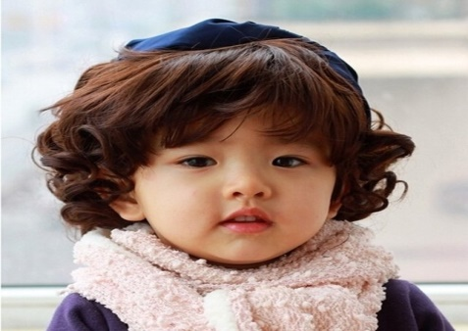
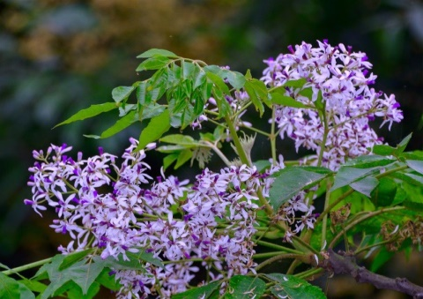
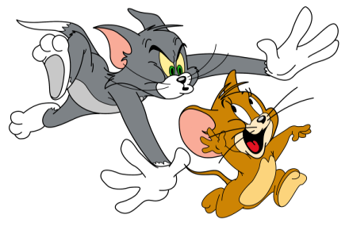
Nèi ch÷ víi h×nh
hoa xoan
toùc xoaên
hoïat hình
nhoïn hoaét

Slide 15
hoa xoan tóc xoăn
oan
oăn
hoạt hình nhọn hoắt
oat
oăt

Slide 16
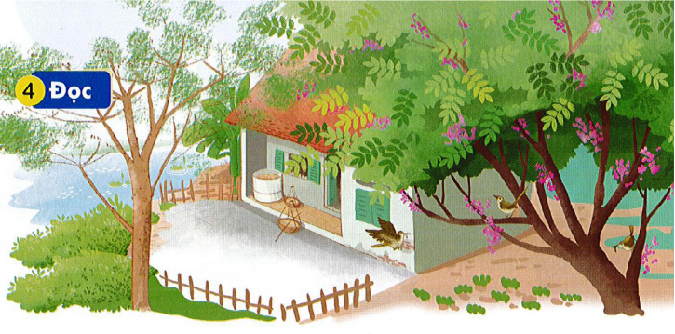

Slide 17
Trong vườn, cây xoan và cây khế đã trổ hoa hàng loạt. Vườn cây ngập tràn sắc tím. Mỗi buổi sáng, khu vườn rộn ràng với những tiếng lích ra lích rích của mấy chú chích bông. Chúng thoăn thoắt nhảy từ cành này sang cành khác. Vừa nhảy nhót chúng vừa trêu đùa nhau, vui thật là vui.

Slide 18
1
2
Trong vườn, cây xoan và cây khế đã trổ hoa hàng loạt. Vườn cây ngập tràn sắc tím. Mỗi buổi sáng, khu vườn rộn ràng với những tiếng lích ra lích rích của mấy chú chích bông. Chúng thoăn thoắt nhảy từ cành này sang cành khác. Vừa nhảy nhót chúng vừa trêu đùa nhau, vui thật là vui.
3
4
5
Notes:
Chưa có hiệu ứng

Slide 19
Trong vườn, cây xoan và cây khế đã trổ hoa hàng loạt.
Notes:
Chưa có hiệu ứng

Slide 20
Trong vườn, cây xoan và cây khế đã trổ hoa hàng loạt. Vườn cây ngập tràn sắc tím.
Notes:
Chưa có hiệu ứng

Slide 21
Trong vườn, cây xoan và cây khế đã trổ hoa hàng loạt. Vườn cây ngập tràn sắc tím. Mỗi buổi sáng, khu vườn rộn ràng với những tiếng lích ra lích rích của mấy chú chích bông.
Notes:
Chưa có hiệu ứng

Slide 22
Trong vườn, cây xoan và cây khế đã trổ hoa hàng loạt. Vườn cây ngập tràn sắc tím. Mỗi buổi sáng, khu vườn rộn ràng với những tiếng lích ra lích rích của mấy chú chích bông. Chúng thoăn thoắt nhảy từ cành này sang cành khác.
Notes:
Chưa có hiệu ứng

Slide 23
Trong vườn, cây xoan và cây khế đã trổ hoa hàng loạt. Vườn cây ngập tràn sắc tím. Mỗi buổi sáng, khu vườn rộn ràng với những tiếng lích ra lích rích của mấy chú chích bông. Chúng thoăn thoắt nhảy từ cành này sang cành khác. Vừa nhảy nhót chúng vừa trêu đùa nhau, vui thật là vui.
Notes:
Chưa có hiệu ứng

Slide 24
Trong vườn, cây xoan và cây khế đã trổ hoa hàng loạt. Vườn cây ngập tràn sắc tím. Mỗi buổi sáng, khu vườn rộn ràng với những tiếng lích ra lích rích của mấy chú chích bông. Chúng thoăn thoắt nhảy từ cành này sang cành khác. Vừa nhảy nhót chúng vừa trêu đùa nhau, vui thật là vui.
Notes:
Chưa có hiệu ứng

Slide 25
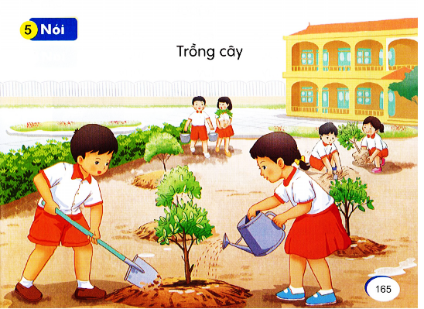
Trồng cây

Slide 26
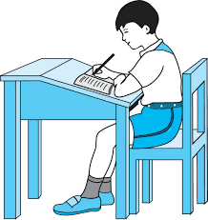
Viết vở

Slide 27
Củng cố - Dặn dò
Nhận xét tiết học

